Slide 1
КЛАССНЫЙ ЧАС:
«Сохраним планету!».
Классный час в 5 классе 2015-2015 уч.год учитель Санджиева Т.Х.

Slide 2
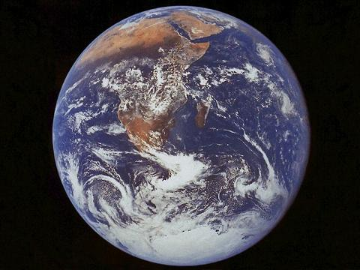
Я – житель планеты Земля
На планете Земля живёт около 7 миллиардов человек

Slide 3
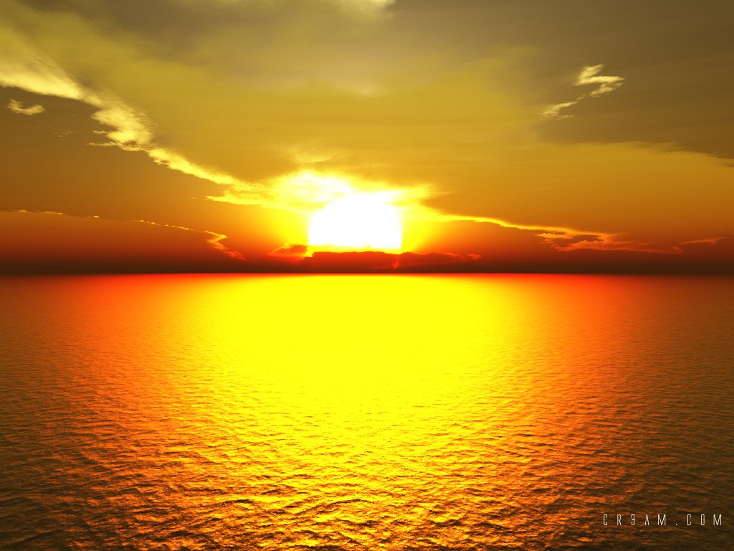

Slide 4
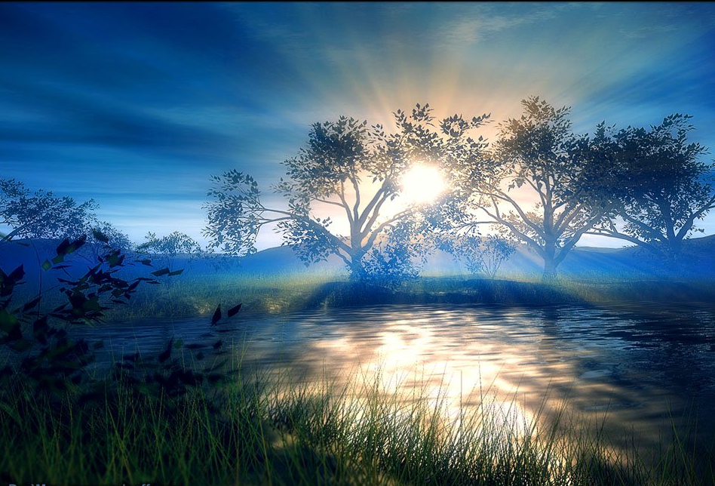

Slide 5
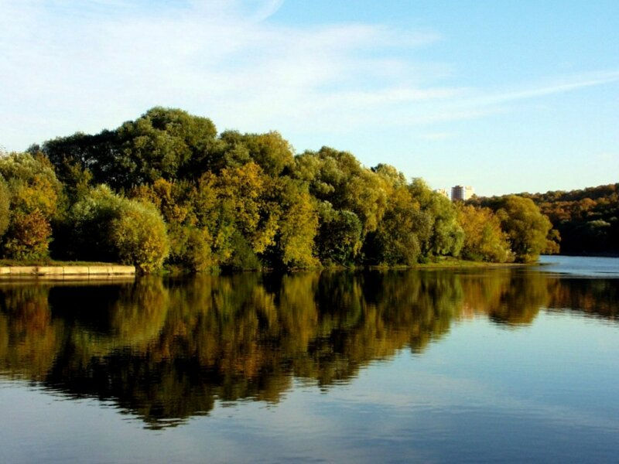

Slide 6
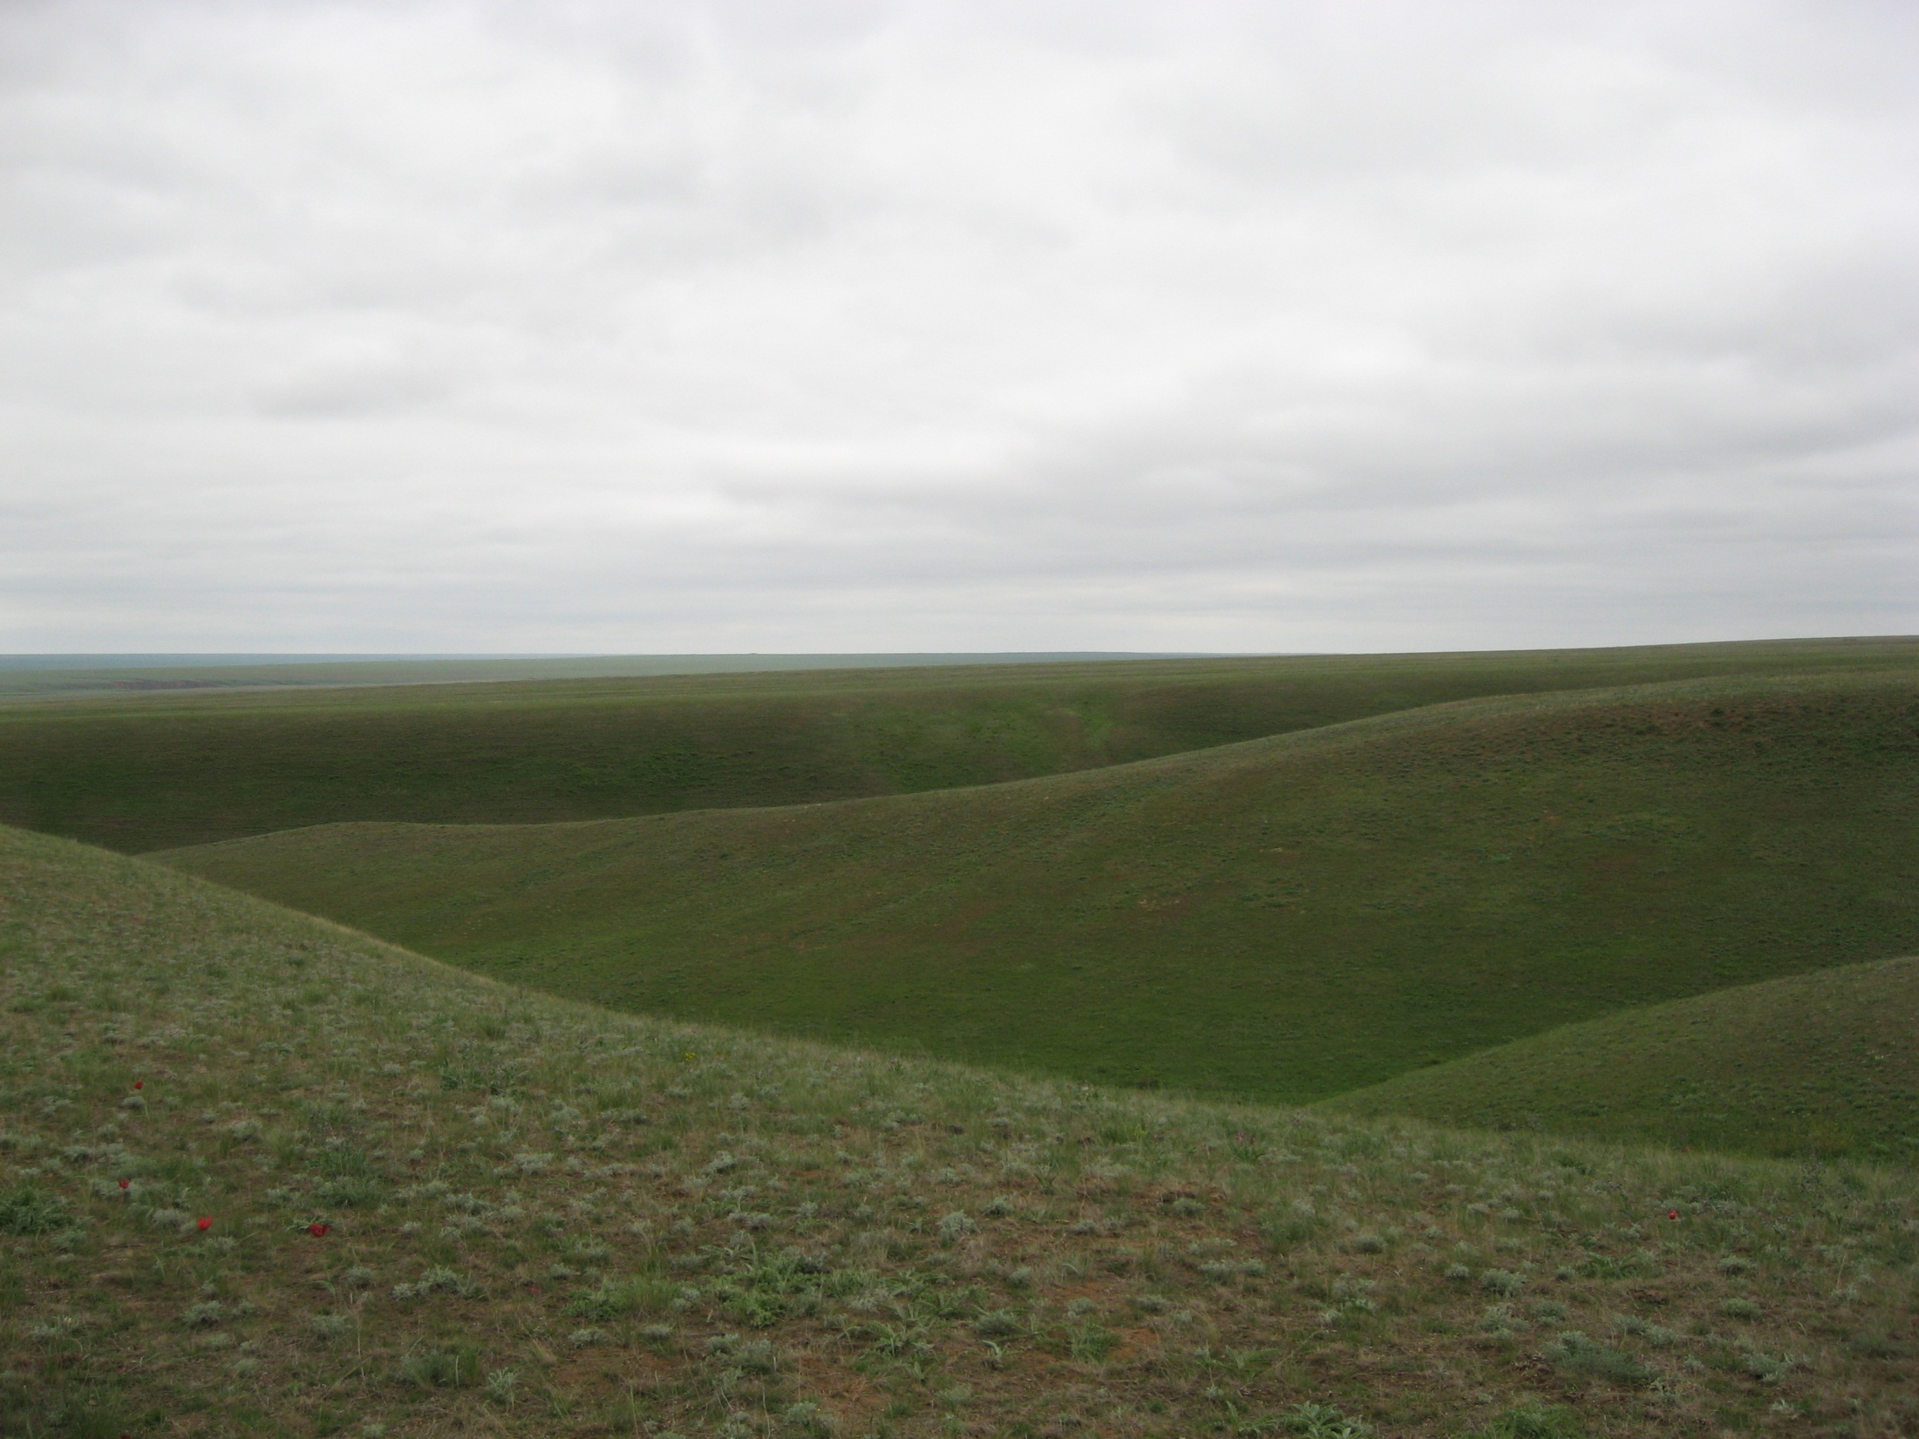

Slide 7
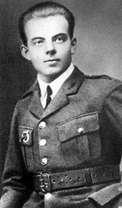
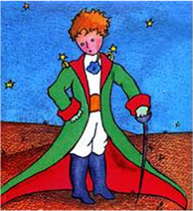
Антуан де Сент
– Экзюпери
«Маленький принц»

Slide 8
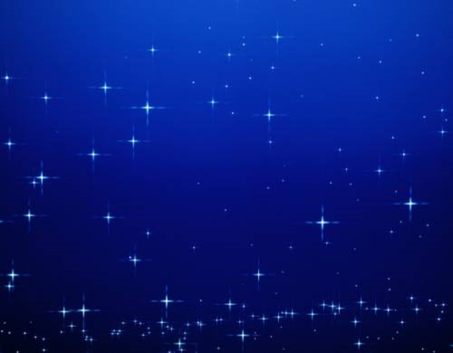
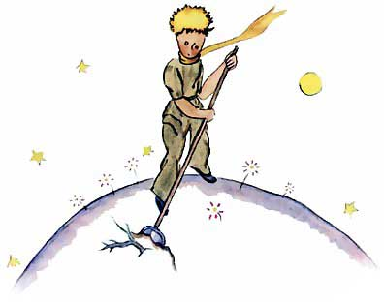
«Есть такое твердое правило: встал поутру, умылся, привел себя в порядок — и сразу же приведи в порядок свою планету»

Slide 9
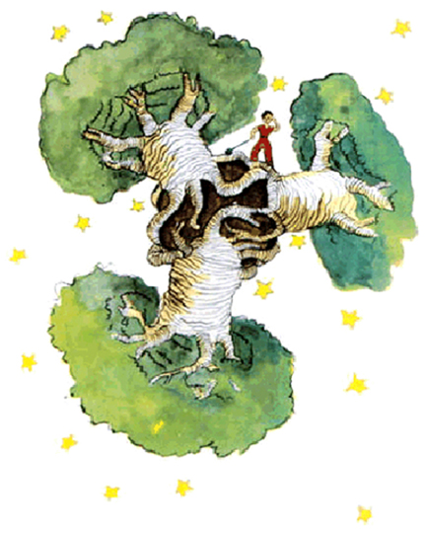

«Если планета маленькая, а баобабов очень много, они разорвут её на клочки»
Как ты сам приводишь в порядок свою планету?

Slide 10
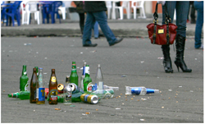

Slide 11
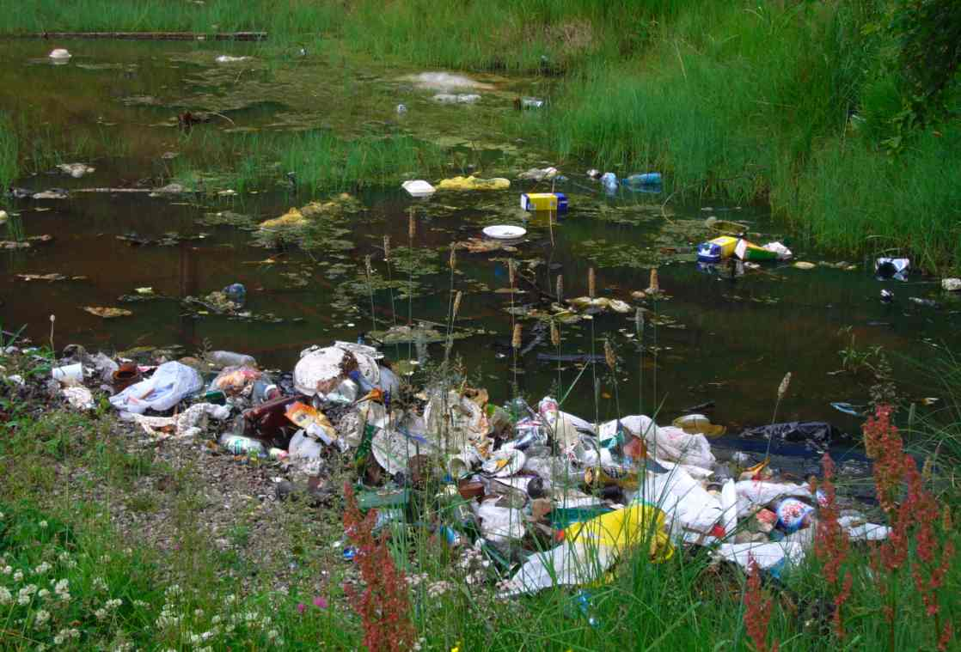

Slide 12
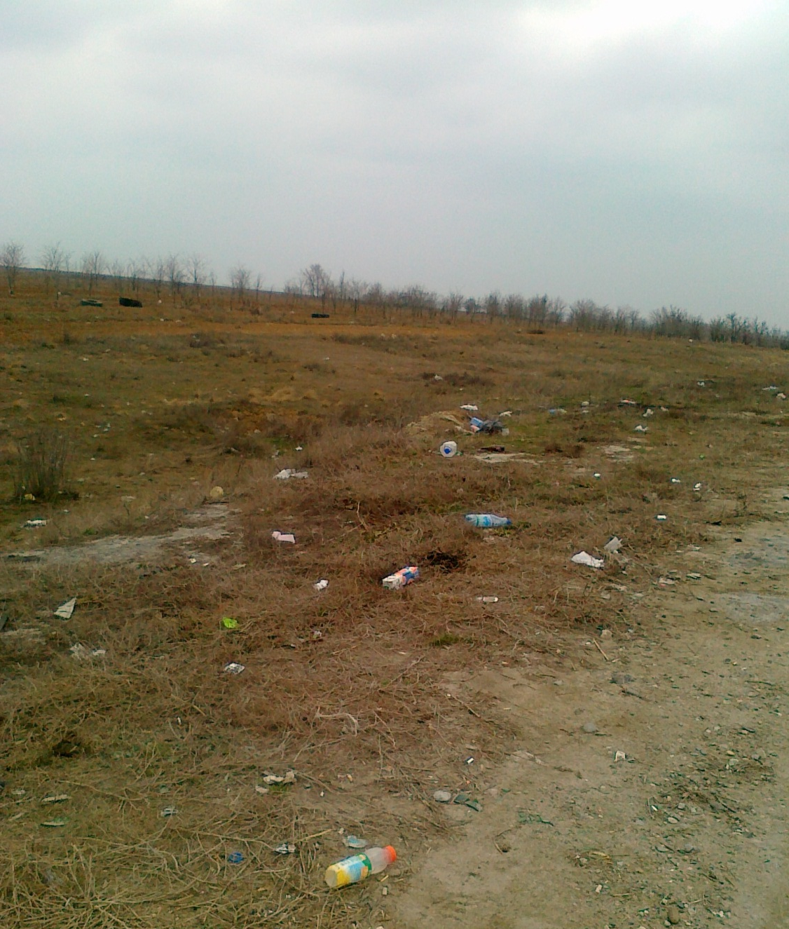

Slide 13
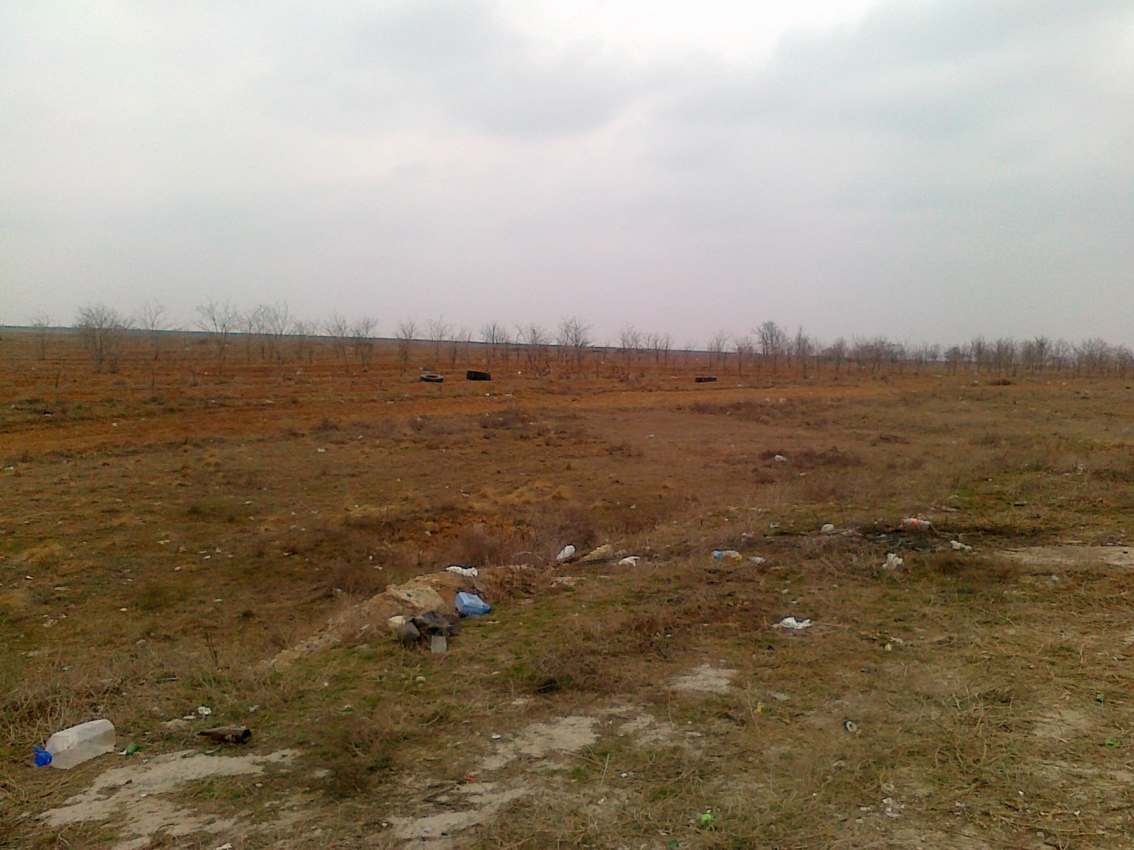

Slide 14
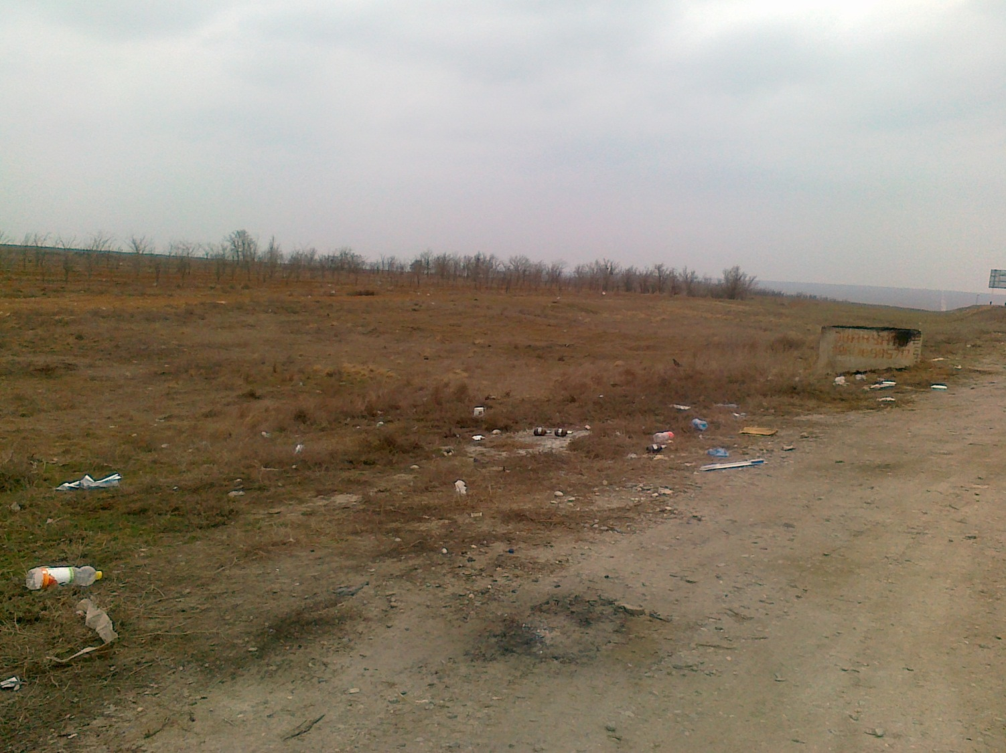

Slide 15
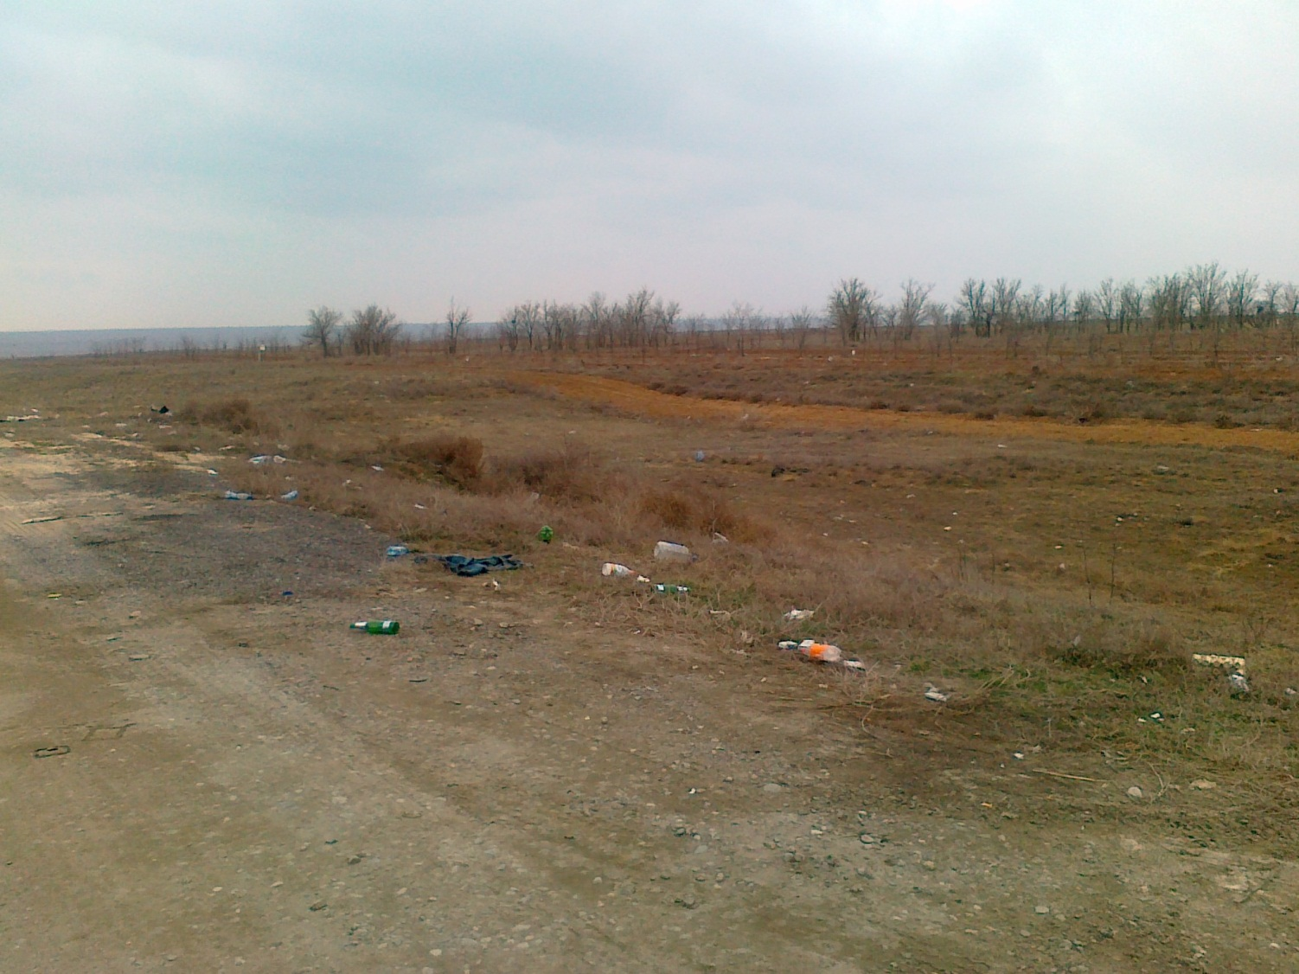

Slide 16
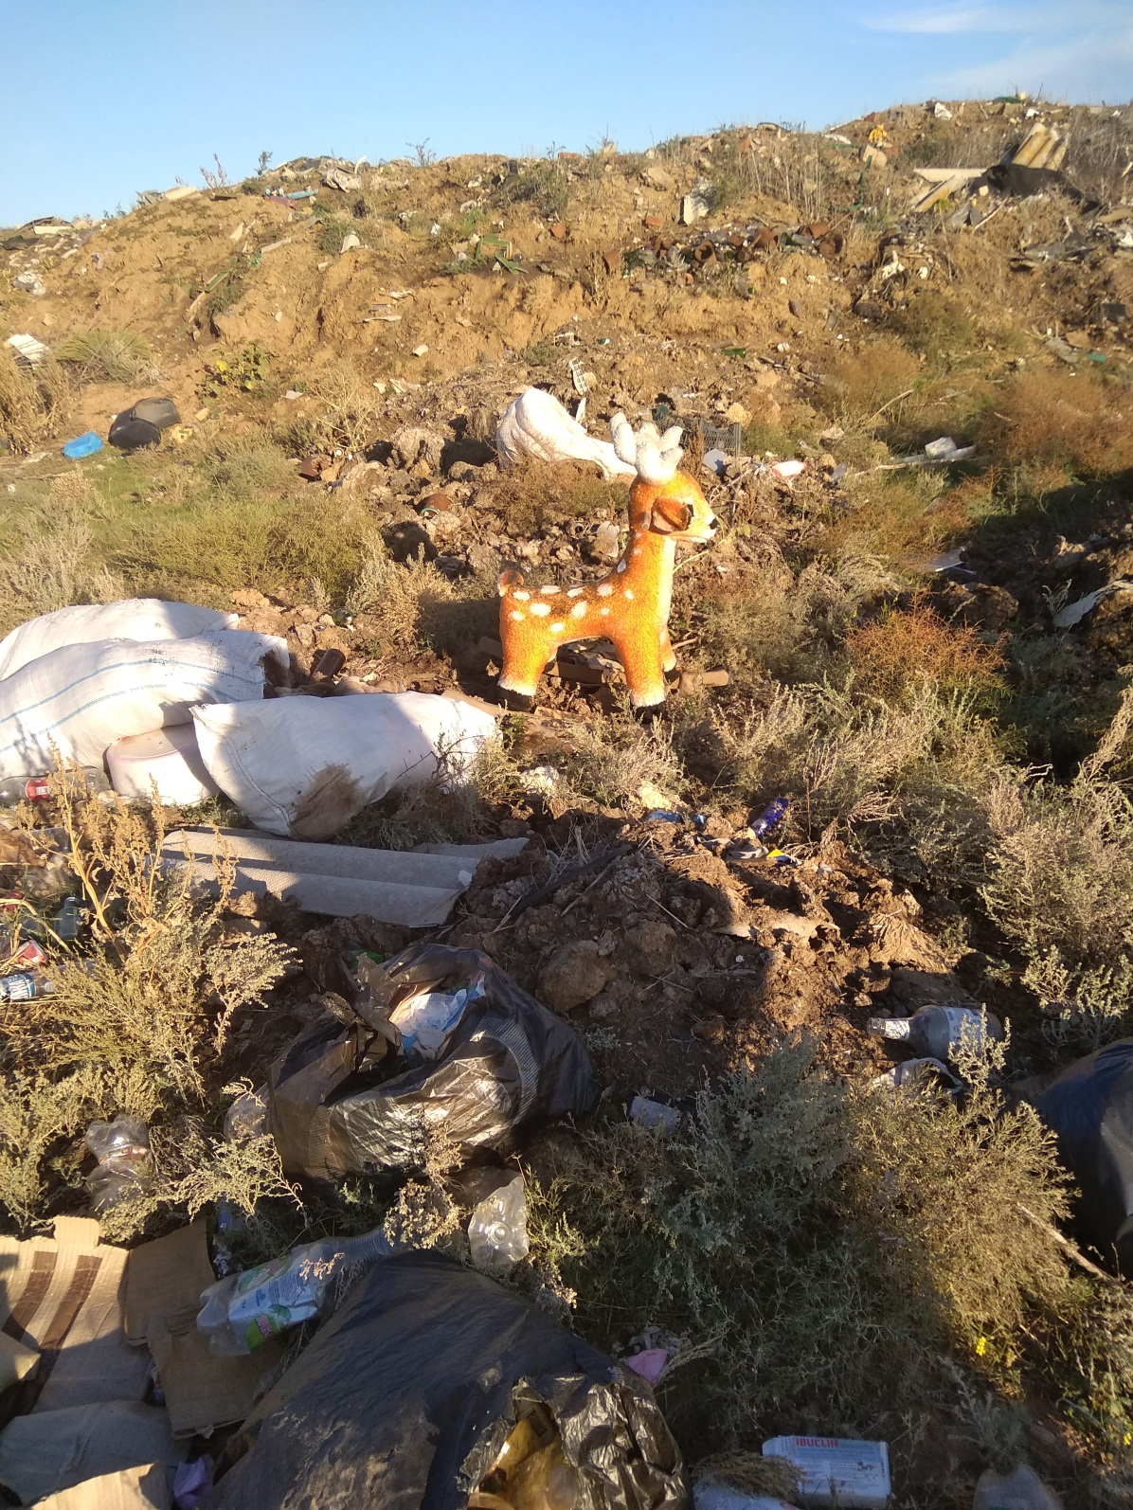

Slide 17
Говорят, что жить стало хуже: грязный воздух и нечем дышать
Говорят, что продуктов чистых – днем с огнем уж не сыскать!
Может это, конечно, верно, но только все мы должны понять,
Что здоровье своей планеты, люди сами должны спасать!

Slide 18
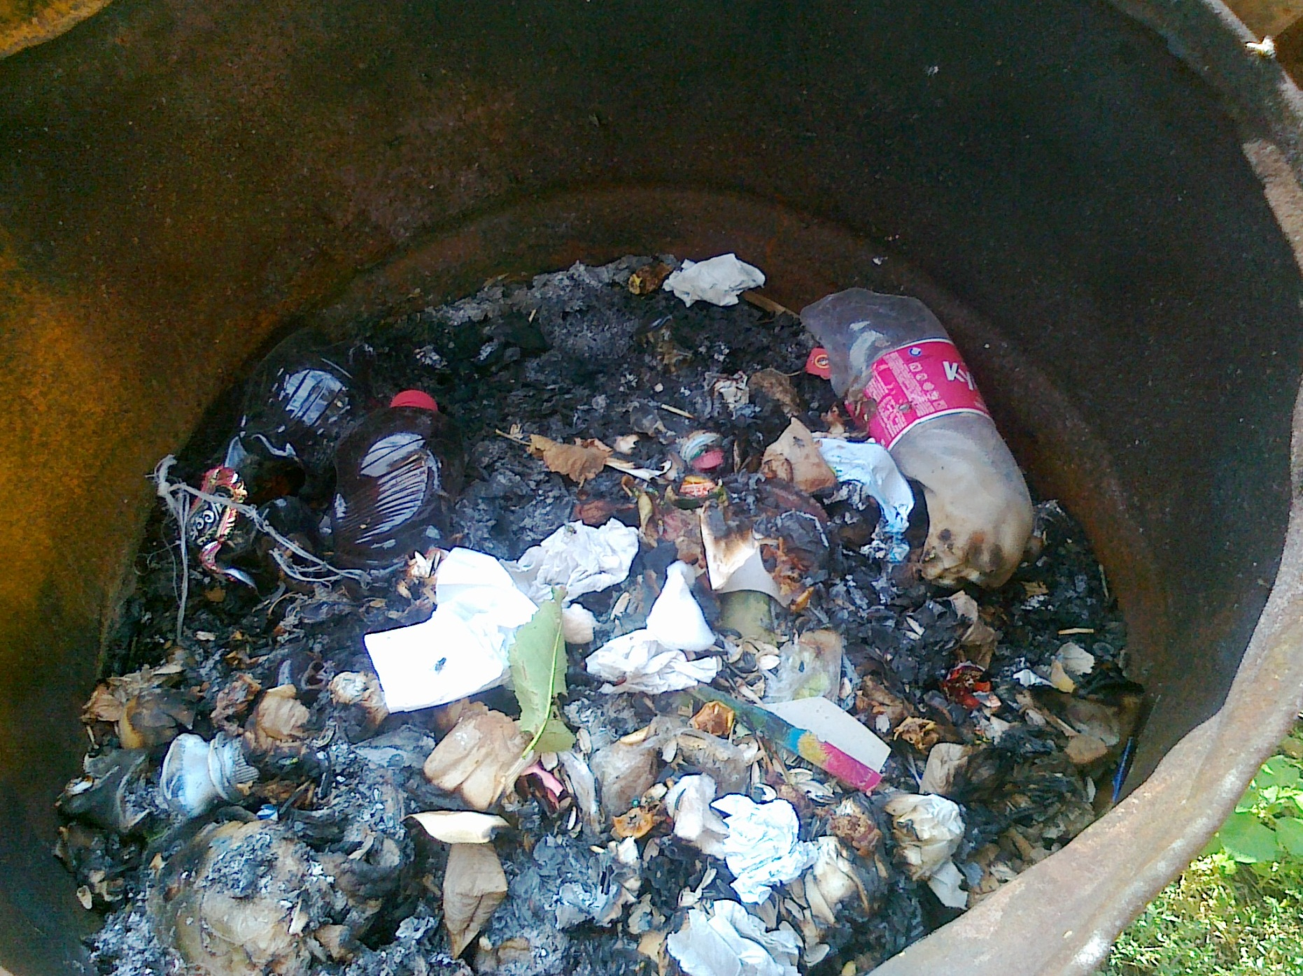
И такой бак можно обнаружить в каждом дворе !!

Slide 19
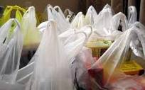
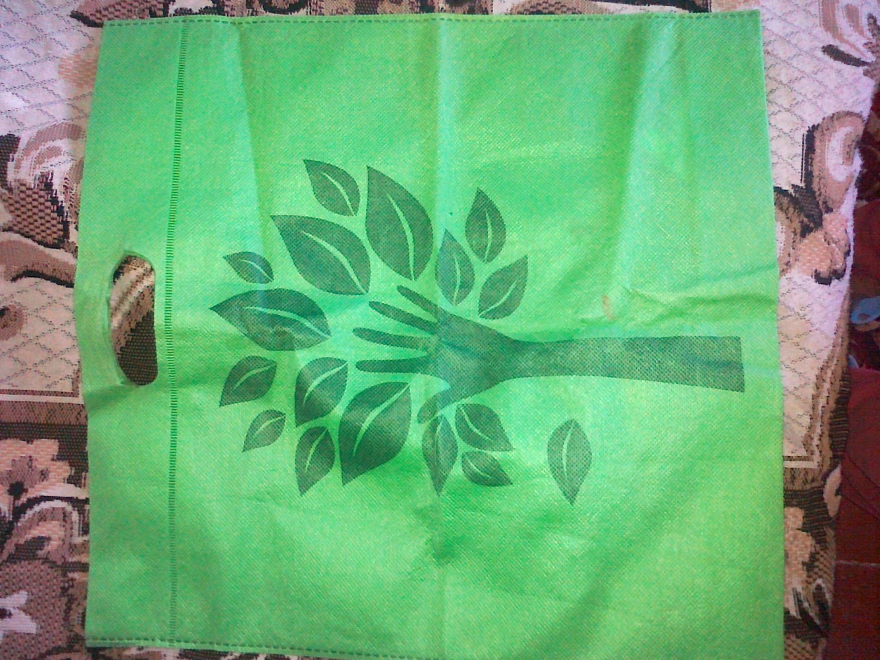
Ежегодно в мире выбрасывается
4 триллиона пластиковых пакетов!
Этот пакет изготовлен из экологически безвредного волокна

Slide 20
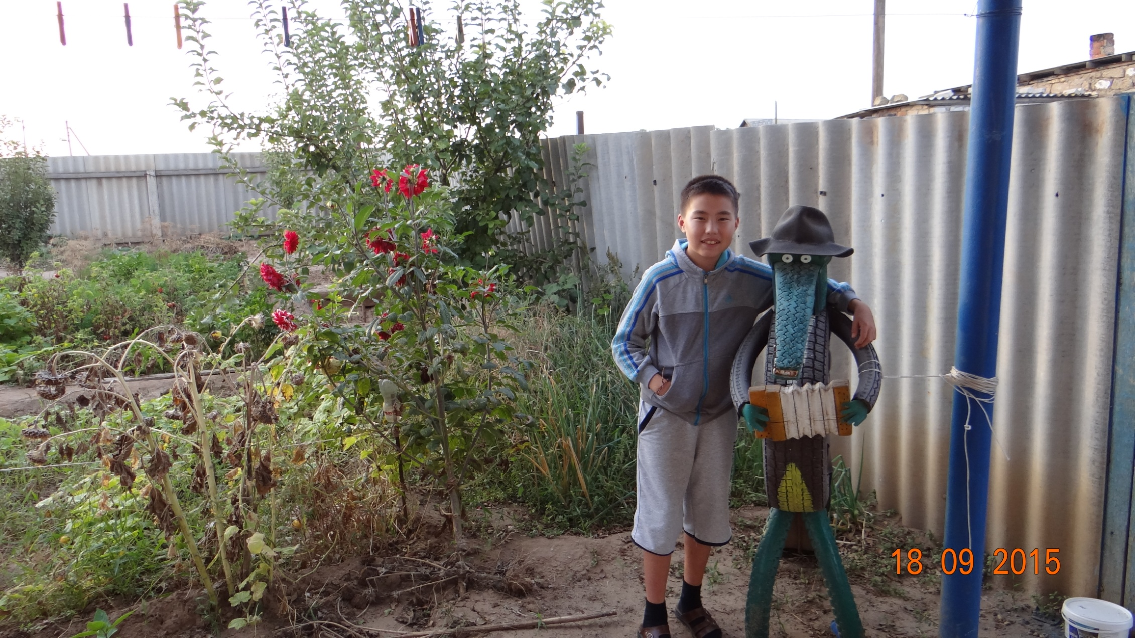
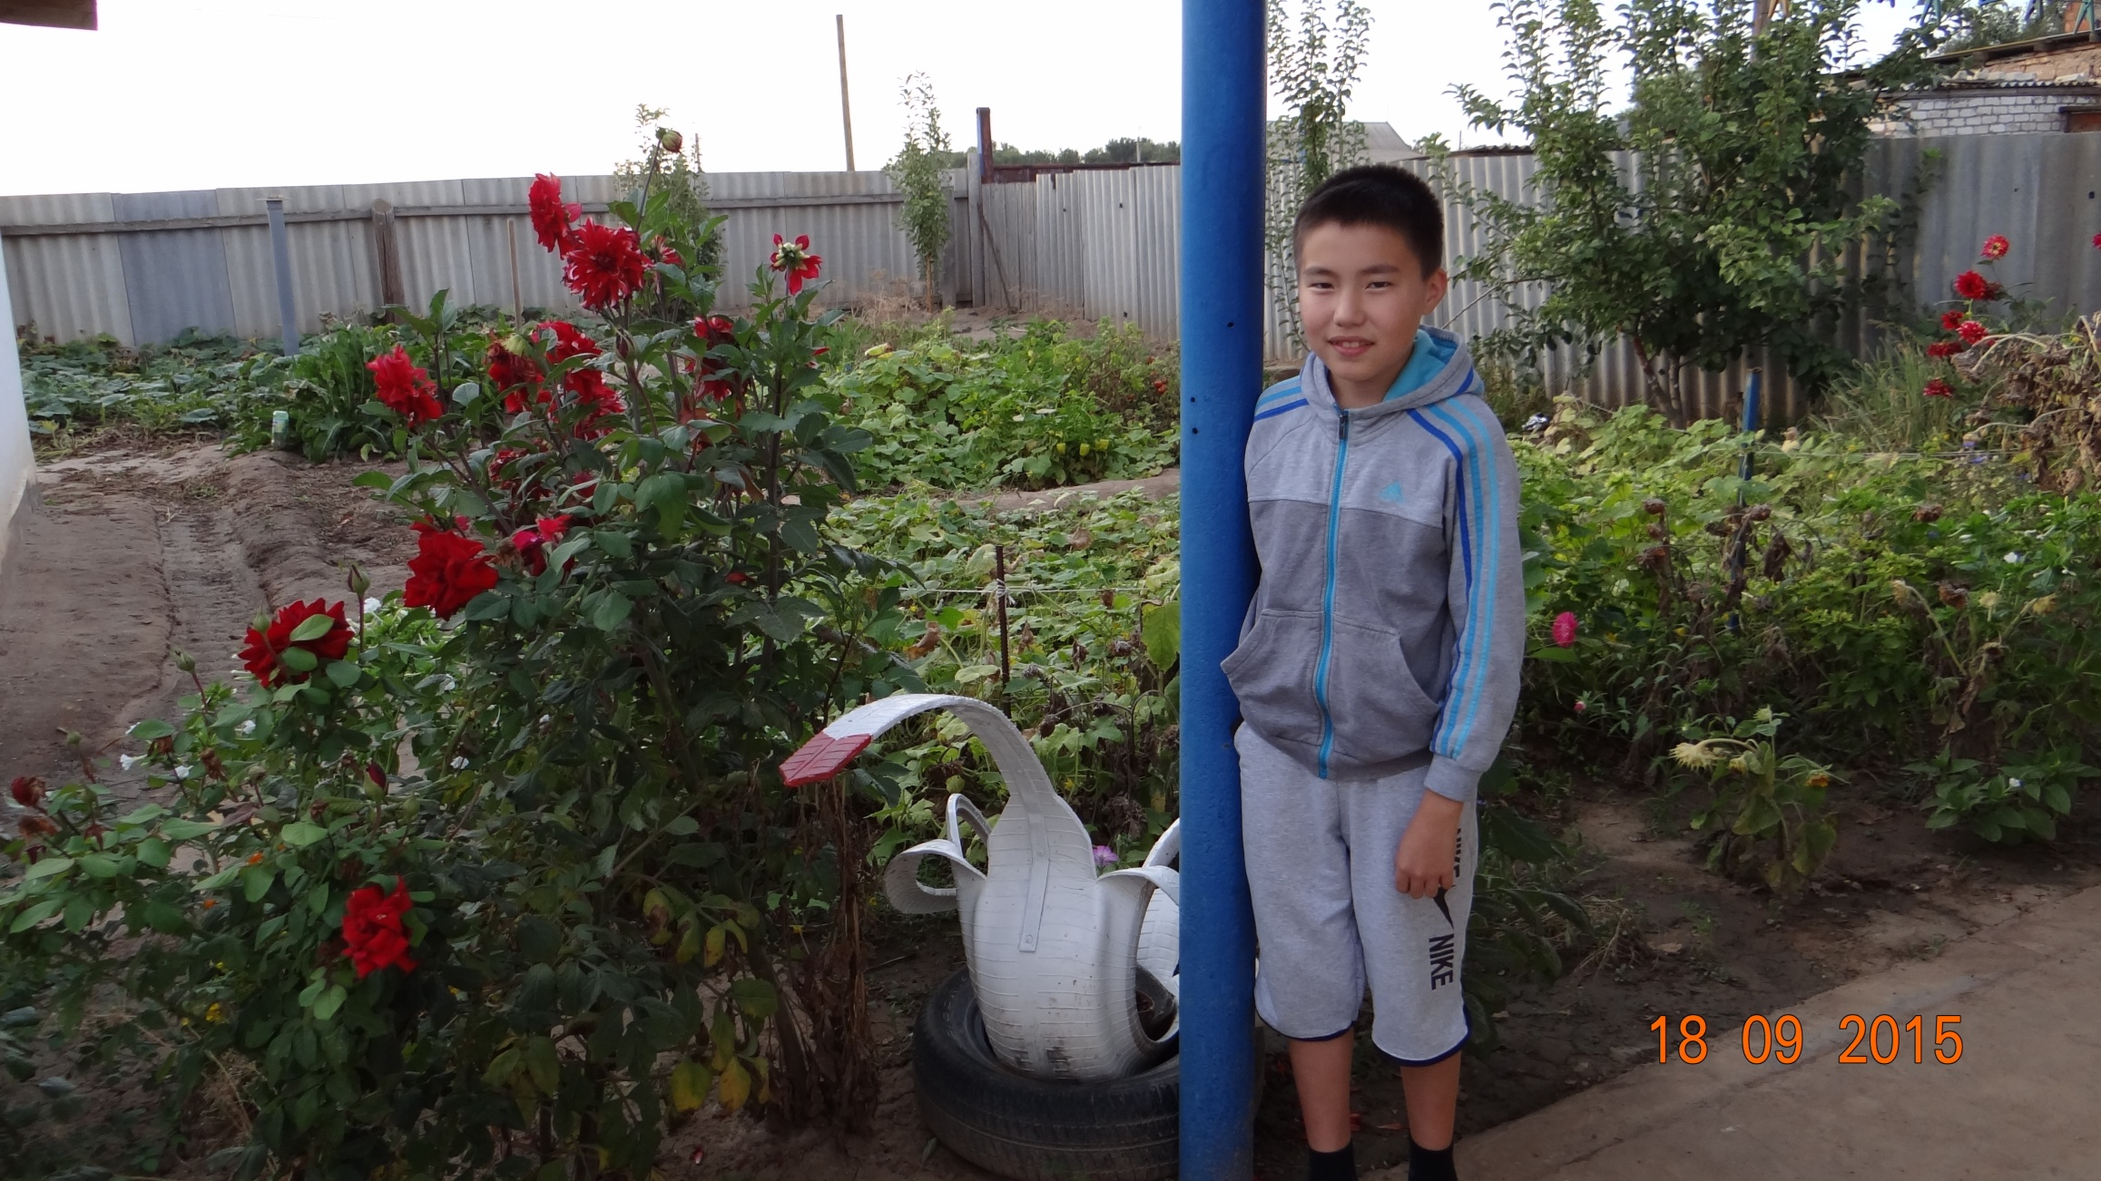

Slide 21
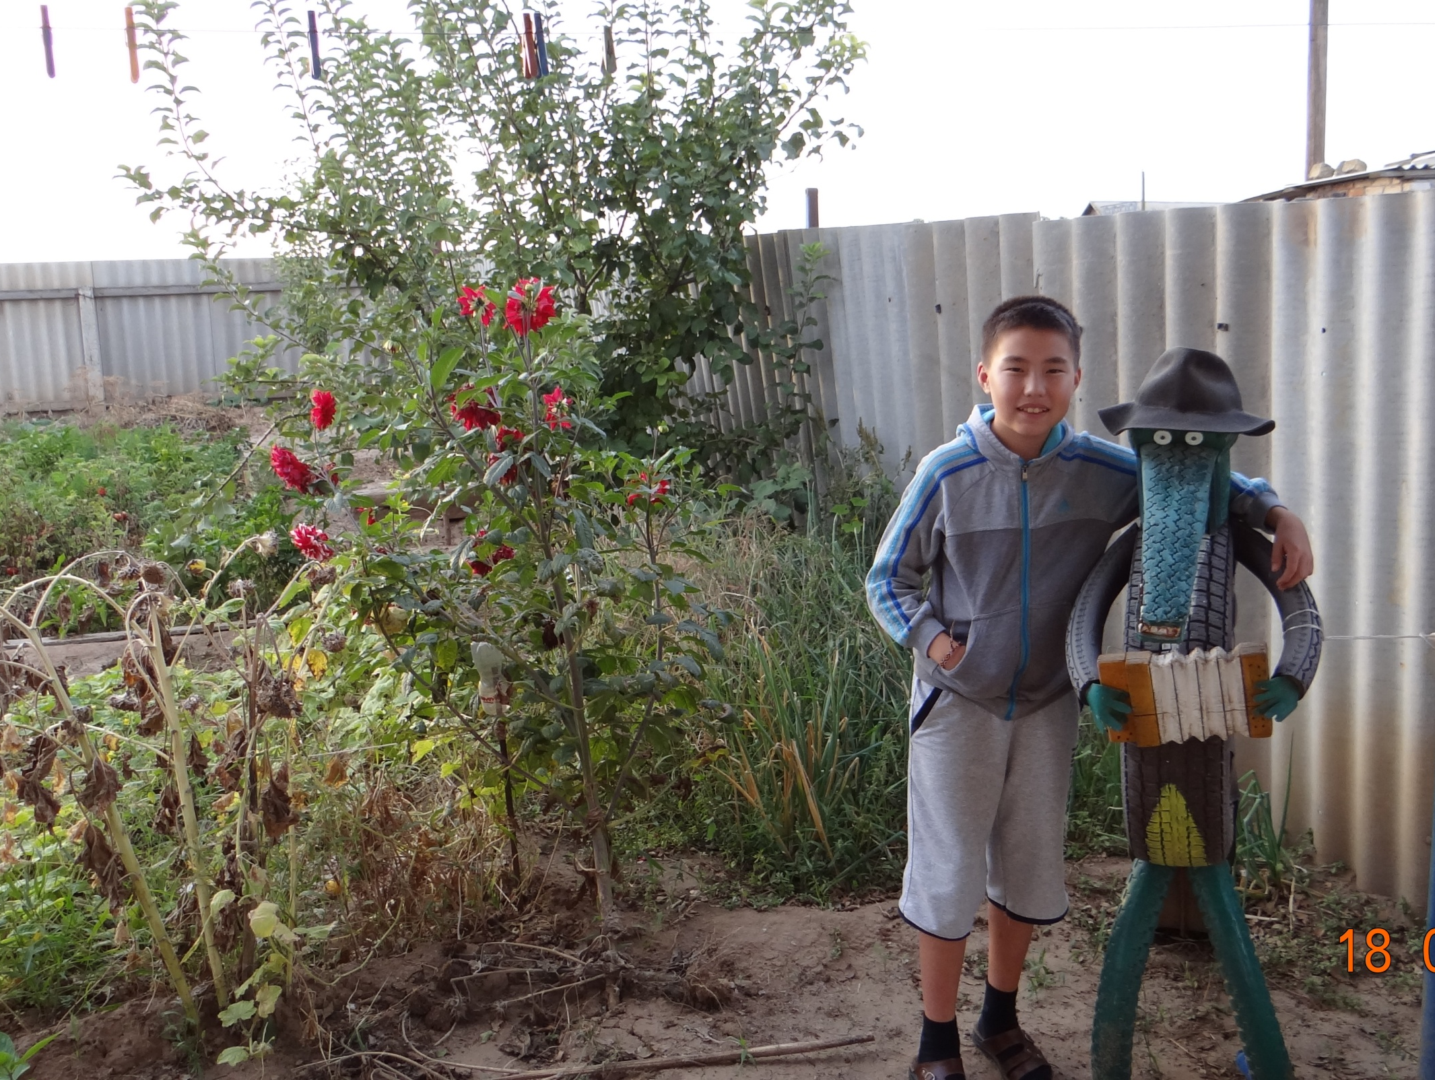

Slide 22
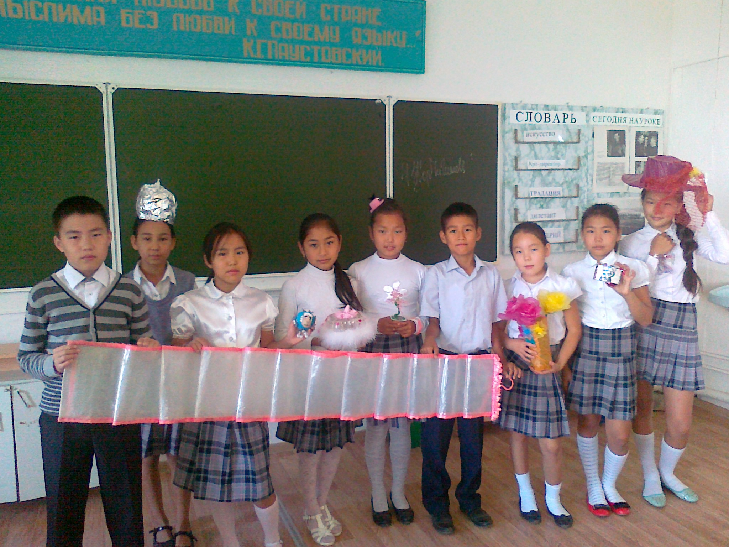
Мы -за чистый поселок!
Мы- за чистую степь!
Мы – за чистую планету!
Земля –наш дом!

